Slide 1


UNIVERSIDAD DE LAS FUERZAS ARMADAS - ESPE-L
ESTRUCTURA DE DATOS
Grupo N°4
ÁRBOL AVL
Integrantes:
CARLOS EDUARDO LÓPEZ CANDELEJO
FROYLAN MATEO MEDINA RAMOS
DANIEL GONZALO LLUMIGUSIN

Slide 2

ÁRBOL AVL
Un árbol AVL es un tipo especial de árbol binario ,fue el primer árbol de búsqueda binario auto-balanceable.
La propiedad de equilibrio de los árboles AVL implica una dificultad a la hora de insertar o eliminar elementos: estas operaciones pueden no conservar dicha propiedad por dicho inconveniente se opta por verificar si se encuentra en equilibrio.
Declaración del Tipo de Dato
Los nodos de un árbol pueden almacenar cualquier tipo de dato, arbitrariamente complejo. En el caso de que los datos almacenados en cada nodo sean más complicados (por ejemplo estructuras) o sean dinámicamente almacenados en memoria, algunas funciones deberán adaptarse para manejarlos. Por ejemplo, se deberá pasar como parámetros funciones de comparación, equivalencia, y de liberación de memoria.
Inserción
La inserción en un árbol de AVL puede ser realizada insertando el valor dado en el árbol como si fuera un árbol de búsqueda binario desequilibrado.

Slide 3
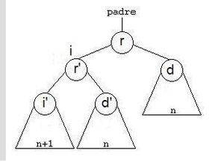
ÁRBOL AVL
Altura de los Nodos
Para nodos de árboles AVL, se necesitará tener acceso a la altura de cada nodo del árbol en tiempo constante. Dado que una función para hallar la altura de un nodo dado en un árbol tendrá un tiempo de ejecución, no nos queda otra alternativa que almacenar una variable altura en cada nodo e irla actualizando en las inserciones y eliminaciones que se efectúen sobre el árbol.
Rotaciones Simples
La rotación simple se realiza tomando un árbol de raíz (r) y su hijo izquierdo (i) y derecho (d), lo que haremos será formar un nuevo árbol cuya raíz sea la raíz del hijo izquierdo, como hijo izquierdo colocamos el hijo izquierdo de i (nuestro i’) y como hijo derecho construimos un nuevo árbol que tendrá como raíz, la raíz del árbol (r), el hijo derecho de i (d’) será el hijo izquierdo y el hijo derecho será el hijo derecho del árbol (d).

Slide 4
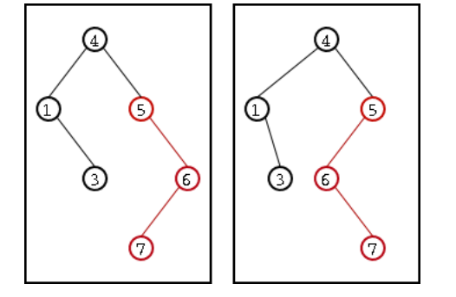
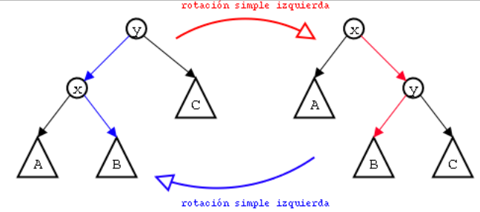
ÁRBOL AVL
Rotaciones Dobles
Una rotación doble es en realidad dos rotaciones simples.
Balanceo del Árbol
Es un cambio en la estructura de los árboles que usualmente usamos en computación. Se anexa un nuevo campo a cada nodo en el árbol, el cual indica su factor de equilibrio. Depende de las rotaciones.

